Slide 1
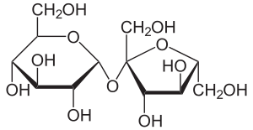
Сабақтың тақырыбы:
Көмірсулар
Углеводы
carbohydrates

Slide 2
Сабақтың мақсаты:
9.4.3.26 көмірсулардың жіктелуін, биологиялық маңызы мен қызметін түсіндіру

Slide 3
Термин сөздер
Фотосинтез-Фотосинтез-Photosynthesis
Қант-Сахар-Sugar
Сахаридтер-Сахариды-Saccharides
Глюкоза-Глюкозы-Glucose
Фруктоза-Фруктозы-Fructose
Лактоза-лактозы-Lactose
Моносахаридтер-Моносахариды-Мonosaccharides
Дисахаридтер-Дисахариды-Disaccharides
Полисахаридтер-Полисахариды-Polysaccharides

Slide 4
Фотосинтез
hʋ
6 СO₂ + 6 H₂O С6Н12О6 + 6 О2 ↑
хлорофилл глюкоза

Slide 5
Көмірсулар – құрамында көміртек, сутек және оттегі атомдары бар қосылыстар.
Жалпы формуласы
C_{n}(H₂O)_{m}

Slide 6
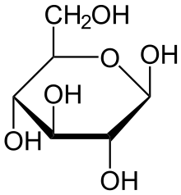
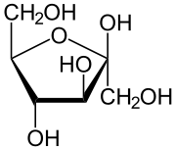
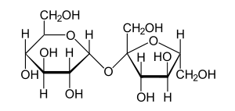
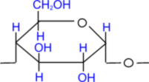
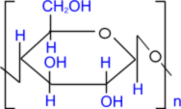
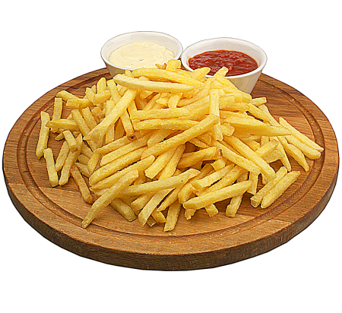
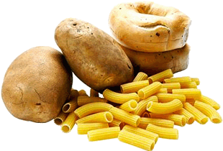
Көмірсулар
Моносахаридтер
Дисахаридтер
Полисахаридтер
Глюкоза
Фруктоза
Сахароза
Крахмал
Целлюлоза

Slide 7
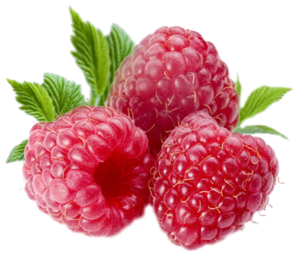
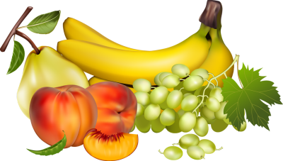
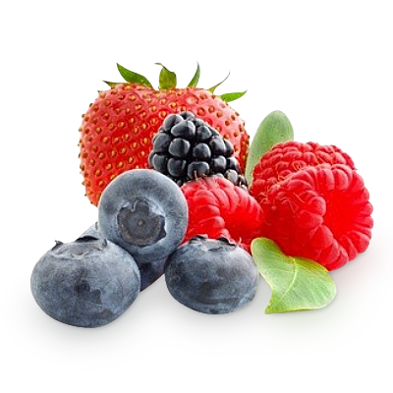
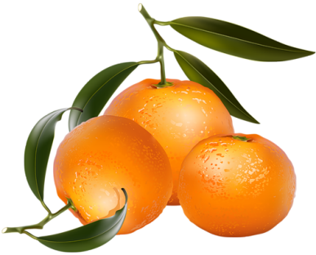
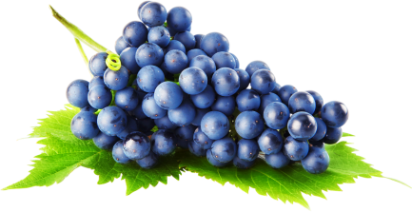
Моносахаридтер
Моносахаридтер сулы ерітіндіде гидролизденбейді.
Глюкоза
С₆Н₁₂О₆
глюкоза сөзі гректің гликос – «тәтті» деген сөзінен алған.
Глюкозаны «жүзім қанты» деп атайды.
Глюкоза адам және жануарлар ағзасында қанның және лимфаның құрамында болады.

Slide 8
Глюкоза иіссіз, ақ кристалды ұнтақ, суда жақсы ериді.
Өзінің қасиеттері бойынша глюкоза - бұл альдегидоспирт.

Slide 9
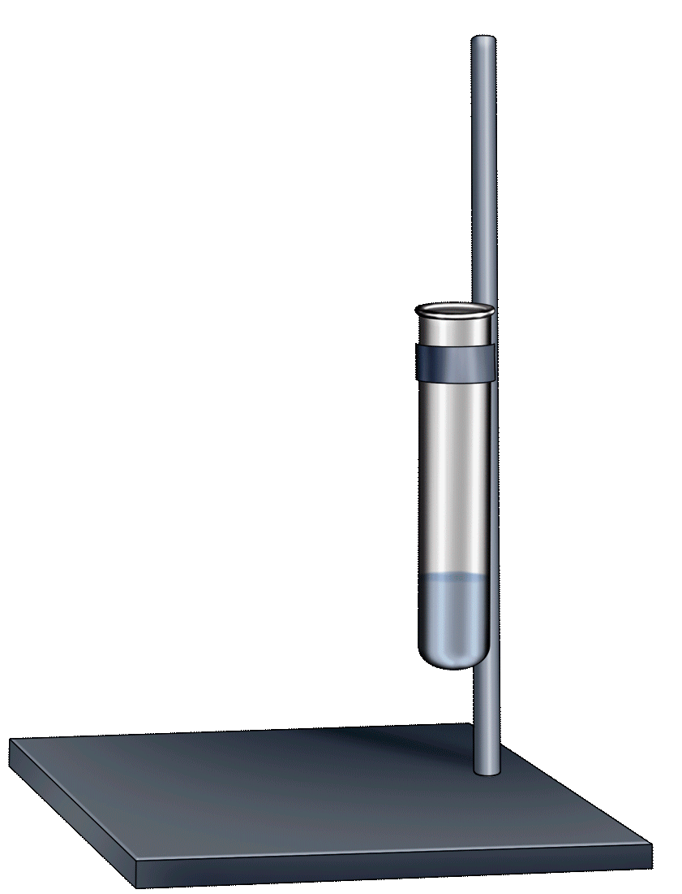
Глюкоза альдегидтерге сапалық реакция береді–«күміс айна» реакциясы .

Slide 10
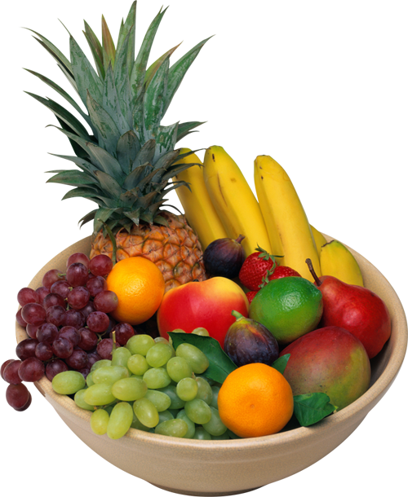
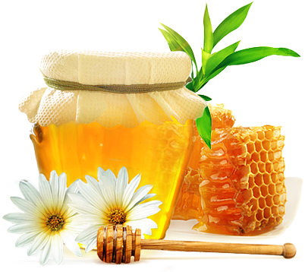
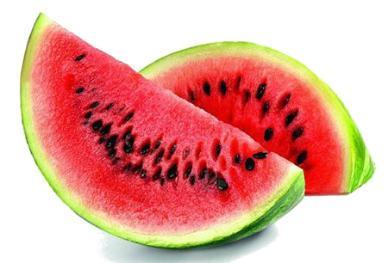
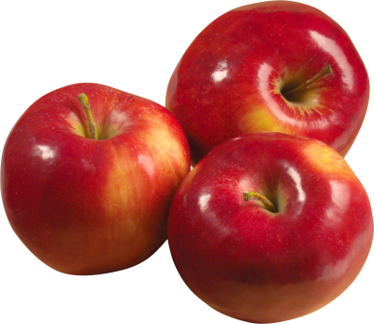
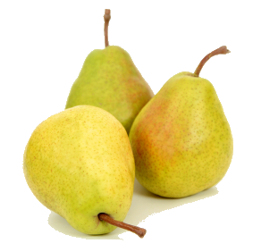
Фруктоза
С₆Н₁₂О₆
Фруктоза – жеміс қанты.
Фруктоза глюкоздан тәттірек.
Тәтті алма, алмұрт және қарбыздардың құрамында глюкозаға қарағанда фруктоза екі есе көп.

Slide 11
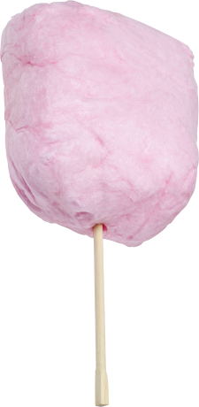
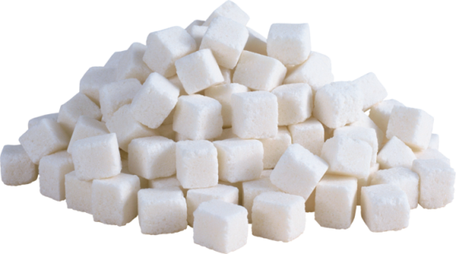
Дисахаридтер
Сахароза
С₁₂Н₂₂О₁₁
Дисахаридтер - гидролизденгенде екі молекула моносахарид түзетін көмірсулар.
Н⁺
Сахароза +Н₂О → Глюкоза + Фруктоза
Сахароза ақ түсті кристалды зат, балқу температурасы 160 -185 ⁰С .
Сахароза суда жақсы ериді, дәмі тәтті.

Slide 12
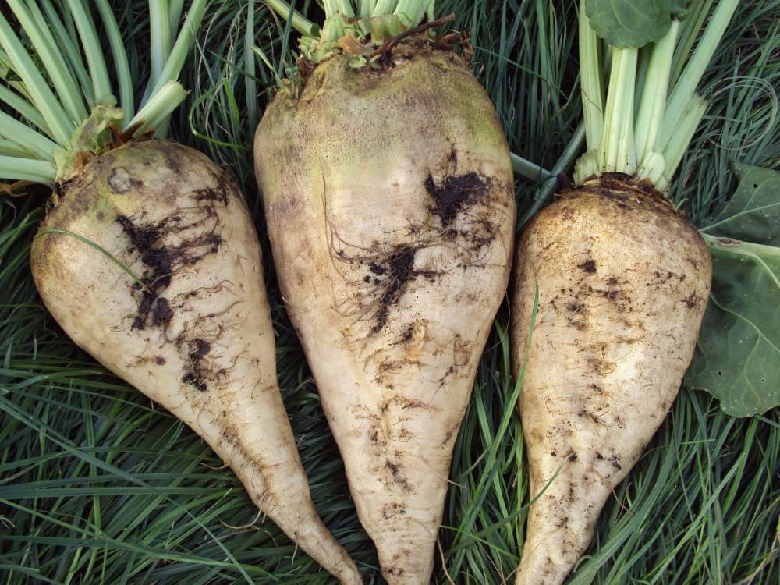
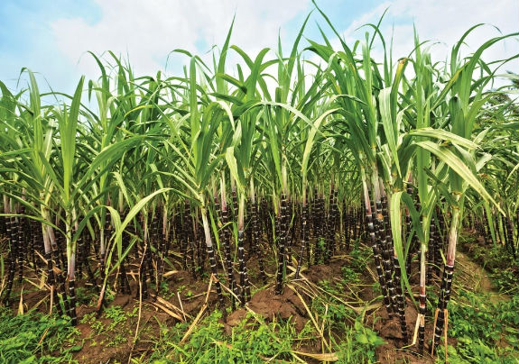
Қант қызылшасында 20% сахароза бар
Қант қамысында 25% сахароза бар

Slide 13
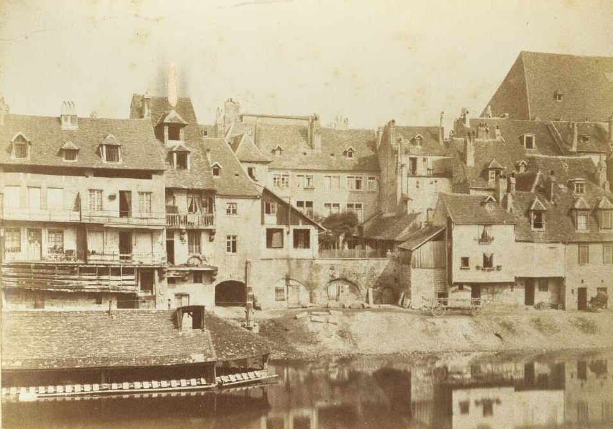
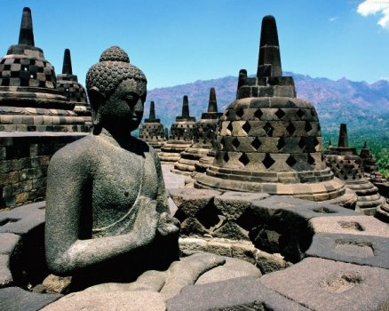
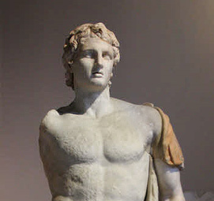
Қант қызылшасынан сахароза – өндіру Францияда біржарым ғасыр бұрын басталды.
Александр Македонский қамыстың Үндістанда өсетінін білді, одан аралардың көмегінсіз «бал» алуға болады деген.

Slide 14
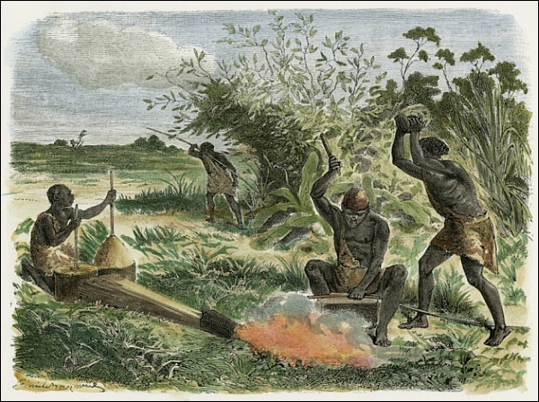
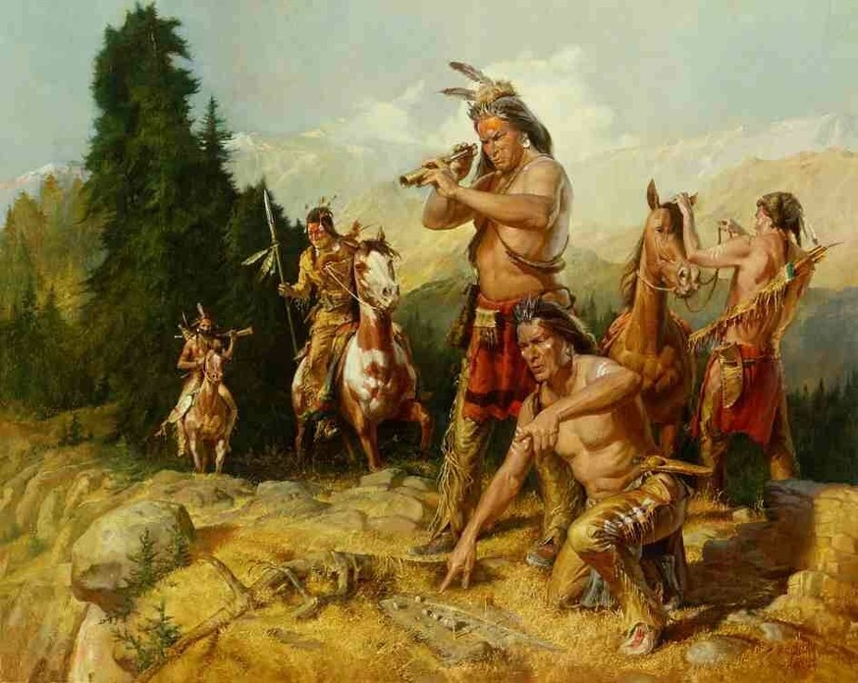
Африка құрлығының тұрғындары пальма шырынынан сахарозаны, ал Солтүстік Американдық үндістер үйеңкіден бөліп алды.

Slide 15
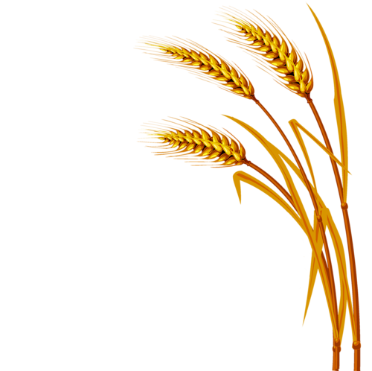
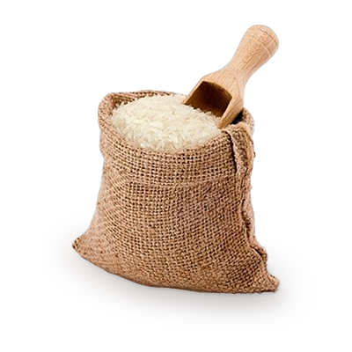
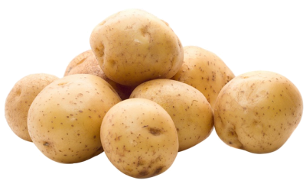
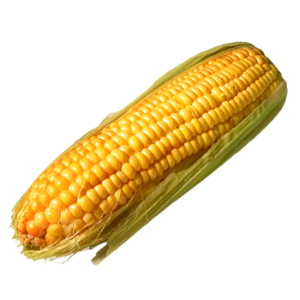
Полисахаридтер
Полисахаридтер
(С₆Н₁₀О₅)_{n}
Крахмал фотосинтез нәтижесінде түзіледі.
Крахмал
Целлюлоза
Крахмал дәнді дақылдарда, картоп түйнектерінде және тұқымдарда қорға қоректік зат ретінде жиналады.
70% дейін
24% дейін
75% дейін
64% дейін

Slide 16
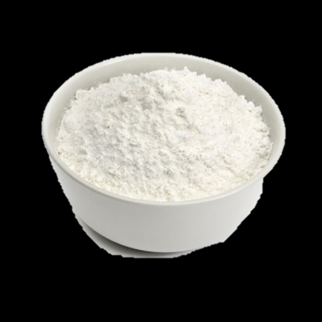
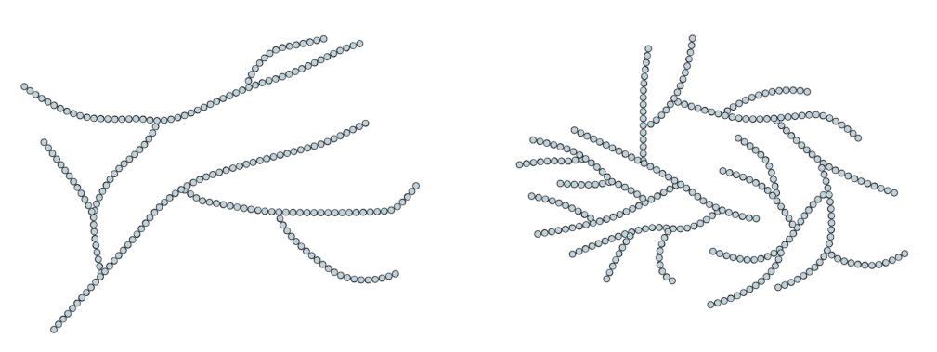
Крахмал – ақ аморфты ұнтақ.
Крахмалдың макромолекулалары сызықты және тармақталған формада болады

Slide 17
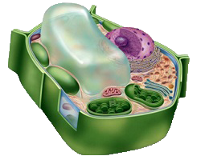
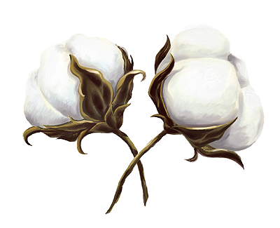
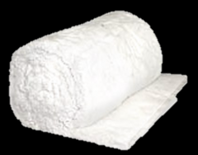
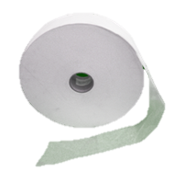
Целлюлоза – полисахаридтердің өкілі.
Бұл өсімдік жасушаларының мембраналарының негізгі компоненті және оларға механикалық беріктік береді.
90-95%
100% дейін

Slide 18
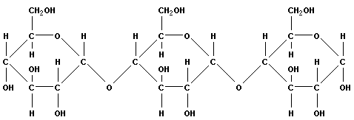
Целлюлоза – сызықтық құрылымды зат.
Целлюлоза – ақ аморфты зат.
Целлюлоза суда да, органикалық еріткіштерде де ерімейді.
Целлюлоза қыздырғанда көмірленеді және әр түрлі органикалық қосылыстардың қоспасын түзеді.
Целлюлоза гидролизденгенде глюкоза түзіледі.

Slide 19
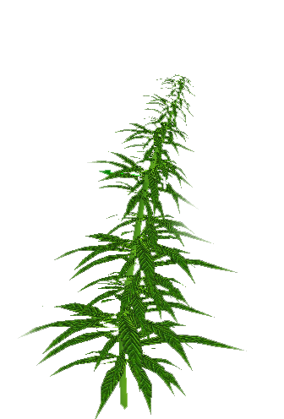
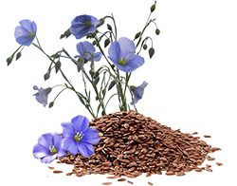
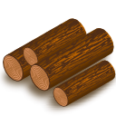
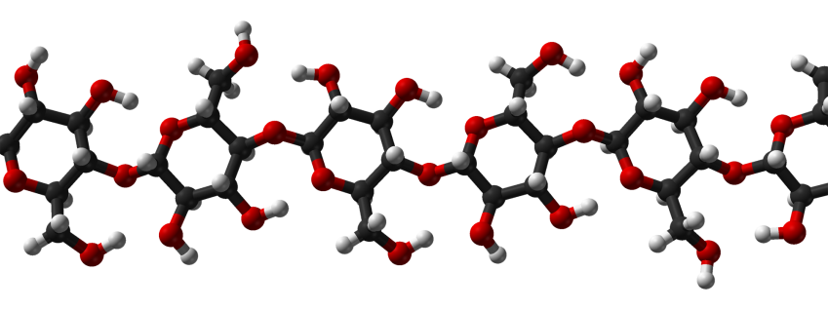
50% жуық
99% дейін

Slide 20
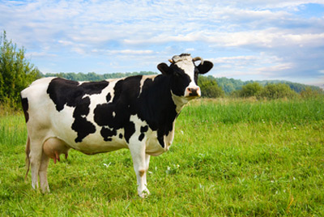
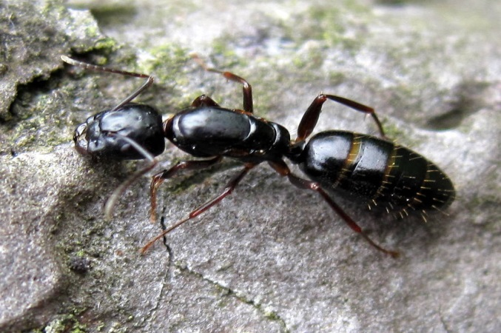
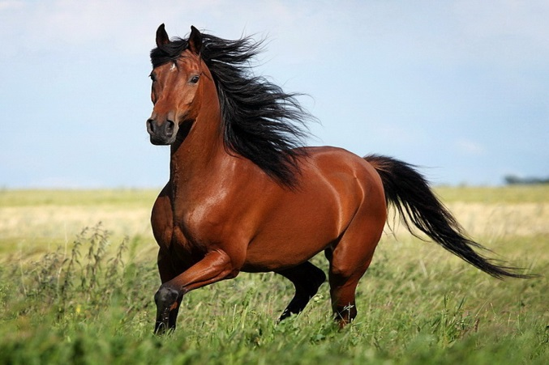
Адам ағзасында целлюлозаны глюкозаға айналдыратын ферменттер жоқ, сондықтан оны организм сіңірмейді.

Slide 21
Тақырыпқа арналған есептер.
№1 Глюкоза молекуласының құрамындағы көміртегінің массалық үлесін (%) табыңыз?
№2 Массасы 427,5г сахарозаның зат мөлшерін анықтаңыздар?
№3 30 г глюкозаны 130г суда ерітті. Алынған ерітіндідегі глюкозаның массалық үлесін есептеңіз?

Slide 22
Көмірсулар моносахаридтерге, дисахаридтерге және полисахаридтерге бөлінеді .
Моносахаридтерге глюкоза мен фруктоза жатады.
Глюкоза – бұл альдегидоспирт және ол көпатомды спирттердің және альдегидтердің сапалық реакцияларын береді
Фруктоза да моносахарид болып табылады және глюкоза сияқты молекулалық формулаға ие – С₆Н₁₂О₆.
Дисахаридтердің өкілі- сахароза, оның гидролизі нәтижесінде глюкоза и фруктоза түзіледі.
Сахарозаның молекулалық формуласы – С₁₂Н₂₂О₁₁.

Slide 23
Полисахаридтерге крахмал мен целлюлоза жатады.
Крахмал глюкоза молекулаларынан тұрады.
Крахмалдың сапалық реакциясы бұл йодпен реакциясы.
Целлюлоза – сызықтық полисахарид.
Целлюлоза гидролизденгенде глюкоза түзіледі.
Көмірсулар халық шаруашылығының көптеген салаларында қолданылады.

Slide 24
Үйге тапсырма:
§56. оқу. В. 3-4 есеп шығару

